Slide 1
UNIVERSIDADE FEDERAL DE PELOTAS ESPECIALIZAÇÃO EM SAÚDE DA FAMÍLIA Modalidade a Distância – T8
Melhoria da atenção à saúde da pessoa com hipertensão e/ou diabetes mellitus na UBS Paulo VI, Caicó/RN
Aliuska Lemes Cardoso Orientadora: Patricia Gernânia da Silva
Co-orientadora: Niviane Genz

Slide 2
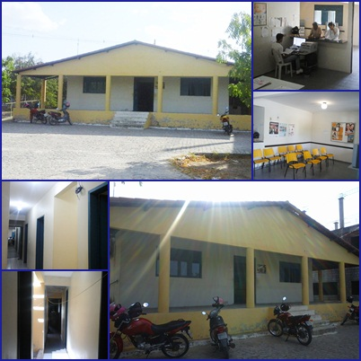
Introdução
Importância da ação programática
Caracterização do município
Caracterização da unidade básica de saúde
Situação da ação programática na unidade antes da intervenção

Slide 3
Objetivo geral
Melhorar a atenção à saúde dos usuários portadores de hipertensão arterial sistêmica e diabetes mellitus na UBS do bairro Paulo VI, Caicó/RN,
.

Slide 4
Objetivos específicos
Ampliar a cobertura a hipertensos e/ou diabéticos.
Melhorar a qualidade da atenção a hipertensos e/ou diabéticos.
Melhorar a adesão de hipertensos e/ou diabéticos ao programa.
Melhorar o registro das informações.
Mapear hipertensos e diabéticos de risco para doença cardiovascular.
Promover a saúde de hipertensos e diabéticos.

Slide 5
Metodologia
AÇÕES REALIZADAS
LOGISTICA UTILIZADA

Slide 6
Resultados
Figura 1 – Cobertura do programa de atenção ao hipertenso na Unidade de Saúde Paulo VI, no município de Caicó,RN, 2015.

Slide 7
Resultados
Figura 2 – Cobertura do programa de atenção ao diabético na Unidade de Saúde Paulo VI, no município de Caicó,RN, 2015.

Slide 8
Resultados
Figura 3 – Proporção de hipertensos com os exames complementares em dia de acordo com o protocolo na Unidade de Saúde Paulo VI, no município de Caicó,RN, 2015.

Slide 9
Resultados
Figura 4 – Proporção de diabéticos com os exames complementares em dia de acordo com o protocolo na Unidade de Saúde Paulo VI, no município de Caicó,RN, 2015.

Slide 10
Resultados
Proporção de diabéticos e hipertensos com exames clínicos em dia.
Proporção de diabéticos e hipertensos com prescrição de medicamentos da farmácia popular/Hiperdia priorizada.
Proporção de diabéticos e hipertensos com avaliação da necessidade de atendimento odontológico.
Proporção de diabéticos e hipertensos faltosos às consultas com busca ativa.
Proporção de diabéticos e hipertensos com registro adequado na ficha de acompanhamento.

Slide 11
Resultados
Proporção de diabéticos e hipertensos com estratificação de risco cardiovascular por exame clinica em dia.
Proporção de diabéticos e hipertensos com orientação nutricional saudável.
Proporção de diabéticos e hipertensos com orientação sobre a prática de atividade física regular.
Proporção de diabéticos e hipertensos que receberam orientação sobre risco de tabagismo.
Proporção de diabéticos e hipertensos que receberam orientação sobre higiene bucal.

Slide 12
A intervenção na UBS Paulo VI, Caicó/RN propiciou a ampliação da cobertura da atenção aos hipertensos e diabéticos, a melhoria dos registros, a qualificação da atenção aos usuários com destaque para a ampliação dos exames clínicos para a avaliação do risco de ambos os grupos.

Slide 13
Importância da intervenção
No tocante a intervenção a mesma trouxe resultados positivos, pois possibilitou identificar problemas e propor melhorias para:
Equipe
Serviço
Gestão
Comunidade

Slide 14
Reflexão crítica sobre seu processo pessoal de aprendizagem e na implementação da intervenção
O curso de especialização possibilitou um grande processo de aprendizagem, trabalhar na APS em outro país. Sinto prazer imenso em compartilhar meus conhecimentos e minhas experiências na saúde da família com os colegas e, assim aprender com eles e oferecer uma assistência mais integral com ações de promoção e prevenção da saúde.

Slide 15
OBRIGADA A TODOS!

